Slide 1
-a, -e, -ya, -ye
-dan, -den, -tan, -ten

Slide 2
-a, -e, -ya, -ye

Slide 3
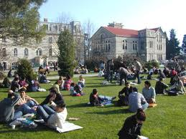
Üniversiteye gidiyorum.

Slide 4

Öğrenci öğretmene soru soruyor.

Slide 5
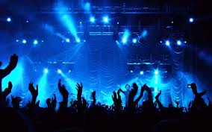
Konsere gidiyorum.

Slide 6
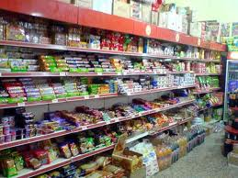
Markete gidiyorum.

Slide 7
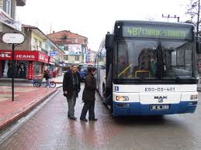
Otobüse biniyorum.

Slide 8
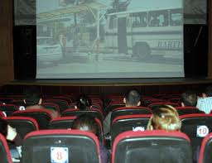
Sinemaya gidiyorum.

Slide 9
-dan, -den, -tan, -ten

Slide 10
Marketten geliyorum.

Slide 11
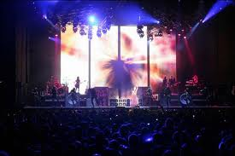
Konserden geliyorum.

Slide 12
Sinemadan geliyorum.

Slide 13
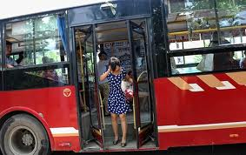
Otobüse biniyorum.
Otobüsten iniyorum.

Slide 14
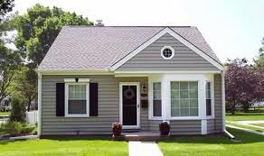

Evden çıkıyorum.
İşe gidiyorum.

Slide 15

Kurstan çıkıyorum.
Eve gidiyorum.

Slide 16
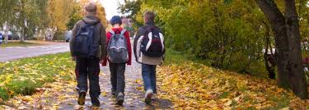
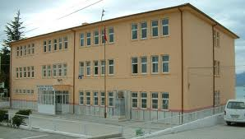
Çocuklar okuldan eve yürüyor.

